Slide 1
Tratamento estatístico de dados experimentais
TRATAMENTO ESTATÍSTICO DE DADOS EM FÍSICA EXPERIMENTAL, O. A. M. Helene e Vito R.
Vanin, Ed. Edgar Blücher Ltda, 1981.

Slide 2
PLANO DA AULA
Tipos de erros
Incerteza numa medida direta
Propagação de erros
Método dos mínimos quadrados
Testes de significância
Exercícios / Resoluções

Slide 3
1- Tipos de erro
O processo de medidas introduz inevitavelmente erros que não podemos eliminar. Esta incerteza advém tanto das características dos aparelhos empregados como do observador.
Erro é a diferença entre o valor medido e o valor verdadeiro da grandeza.
A experiência mostra que ao se repetir uma observação diversas vezes, os dados obtidos não são idênticos.

Slide 4
1.1- Erros sistemáticos
Erros sistemáticos estão relacionados a equipamentos incorretamente calibrados, procedimentos incorretos e falhas conceituais.
As flutuações sistemáticas têm amplitudes regulares e se reproduzem sempre nas mesmas condições, afetando o resultado sempre no mesmo sentido. Por exemplo, uma régua cuja escala esteja dilatada ou um operador que sempre subestime as medidas.

Slide 5
1.2- Erros acidentais ou aleatórios
Os erros acidentais são casuais e estão associados tanto a variações incontroláveis e aleatórias dos instrumentos de medida e das condições externas (temperatura, tensão da rede elétrica, umidade do ar, etc.) como a limitações impostas pelos sentidos do operador.
As flutuações aleatórias podem ocorrer em diversas amplitudes e afetam os resultados em qualquer sentido.

Slide 6
1.2- Erros acidentais ou aleatórios
Por exemplo, o erro que se comete na avaliação da menor divisão de uma escala é aleatório e ele pode ocorrer tanto para mais como para menos.
Em medições, costuma-se fazer estimativas com aproximações até décimos da menor divisão da escala do instrumento.
Adota-se como erro de leitura a metade da menor divisão da escala do instrumento.

Slide 7
1.2- Leitura de uma régua
(2,36 ± 0,05) cm

Slide 8
1.3- Tratamento dos erros
Deve-se adotar um procedimento que proporcione variação das condições externas de modo que cada dado seja obtido independentemente dos demais. Por ex. variar o dia, o local, o observador, os aparelhos e os métodos empregados.
Com isto procura-se garantir que qualquer erro sistemático seja bem menor que o erro estatístico do resultado.

Slide 9
1.3- Tratamento dos erros
Os erros sistemáticos devem ser eliminados mediante cuidados experimentais. Ex: checar a calibragem dos aparelhos e se eles estão sendo usados corretamente.
Os erros aleatórios não podem ser eliminados. No entanto, eles podem ser minimizados mediante um grande número de repetições das observações e um tratamento estatístico do resultado.

Slide 10
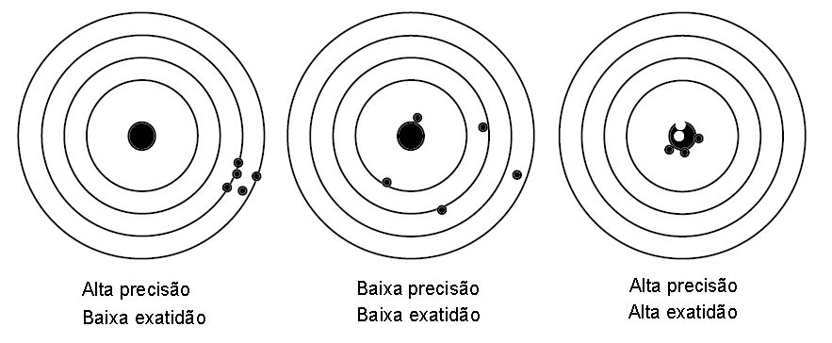
1.4- Precisão e Exatidão (Acurácia)

Slide 11
1.4- Precisão e exatidão (Acurácia)
A precisão avalia a dispersão dos dados em uma medida.
A inexatidão ou erro avalia a diferença entre o valor medido e o valor verdadeiro de uma grandeza.
Se cuidarmos de eliminar os erros sistemáticos, poderemos estimar o erro cometido numa medida a partir da precisão ou dispersão dos dados.

Slide 12
2- Incerteza numa medida direta
Exemplo: 50 dados de alcance do lançamento horizontal de uma esfera (em cm):

Slide 13
2.1- Histograma
Uma maneira comum de representar um conjunto de dados numa medida é por meio de um histograma:
A esfera caiu 16% das vezes no intervalo (46,40±0,05) cm

Slide 14
2.2- Distribuição de probabilidade
A função que governa a probabilidade de um dado estar num certo intervalo, num histograma, é a densidade de probabilidade.
Nos processos de medição de uma grandeza macroscópica, o resultado da medida depende de um número muito grande de processos aleatórios independentes microscópicos, que se somam no resultado final dando o caráter aleatório à grandeza macroscópica.

Slide 15
2.3-Teorema Central do Limite
Sob condições bastante gerais se demonstra que a soma de um número grande de variáveis aleatórias segue uma distribuição normal, independentemente das distribuições individuais das variáveis. Este resultado da estatística, chamado teorema central do limite, dá fundamento teórico à suposição que os cientistas experimentais geralmente fazem de que os resultados de medidas seguem uma distribuição normal.

Slide 16
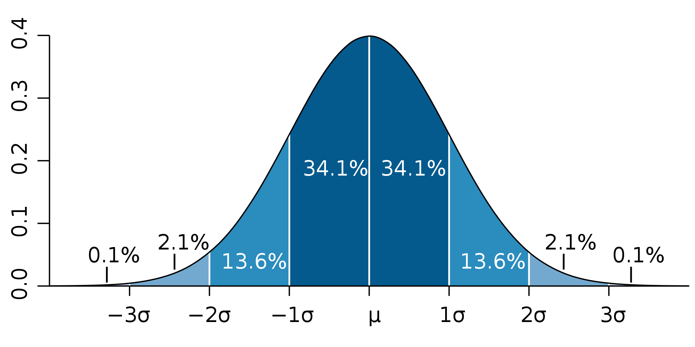
2.4-Distribuição normal

Slide 17
2.5-Média e desvio padrão
Numa amostra com N dados {x_{i}}, o valor que melhor representa a grandeza é a média:
(1)
A dispersão dos dados da amostra é dada pelo devio padrão:
(2)

Slide 18
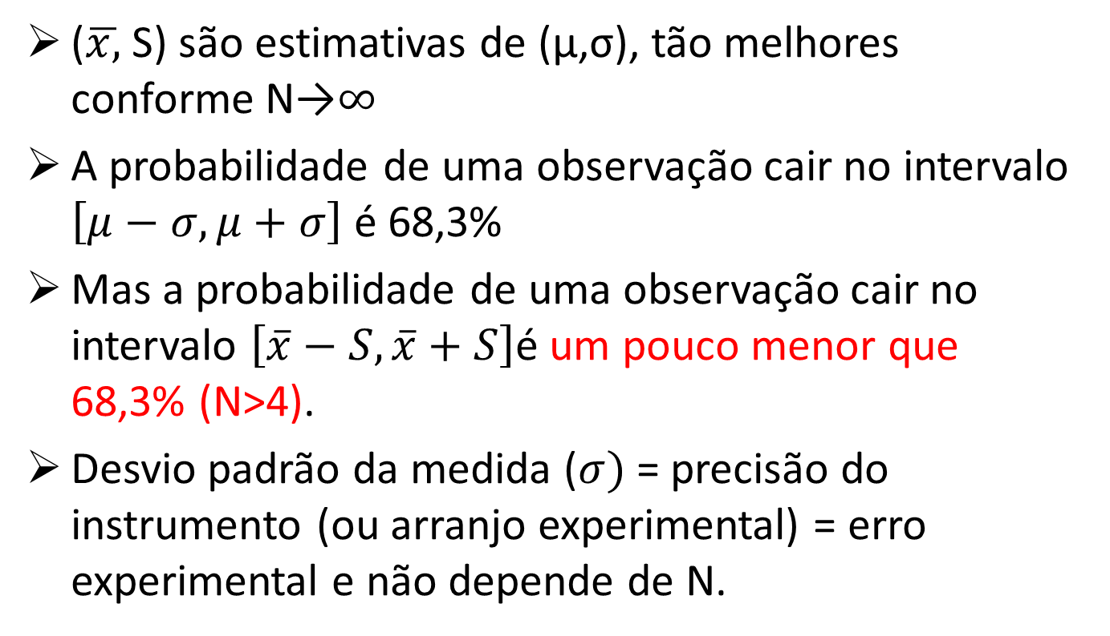
2.6-Estimativa dos parâmetros da População

Slide 19
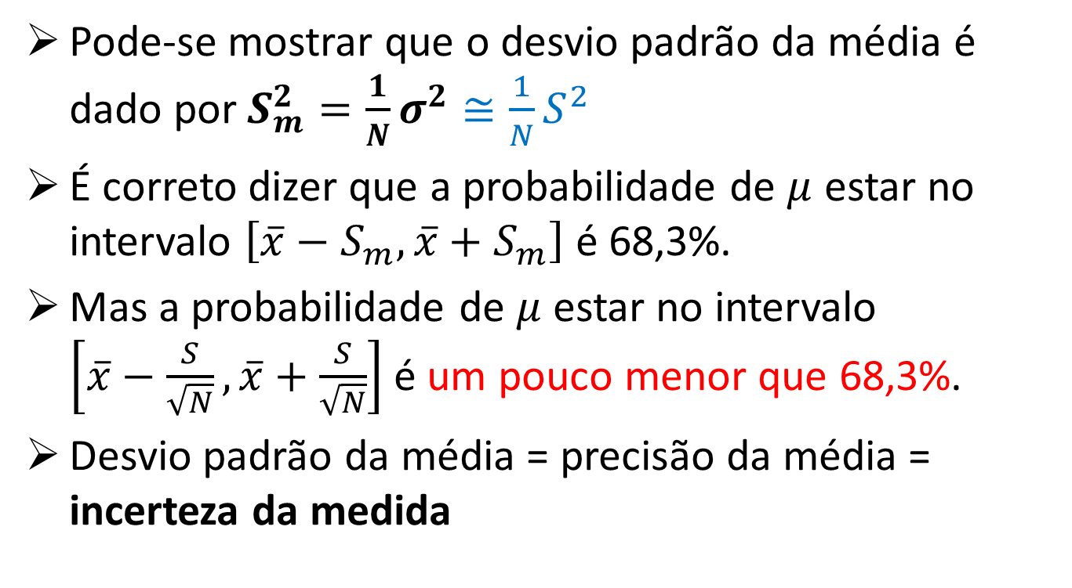
2.7-Desvio padrão da média

Slide 20
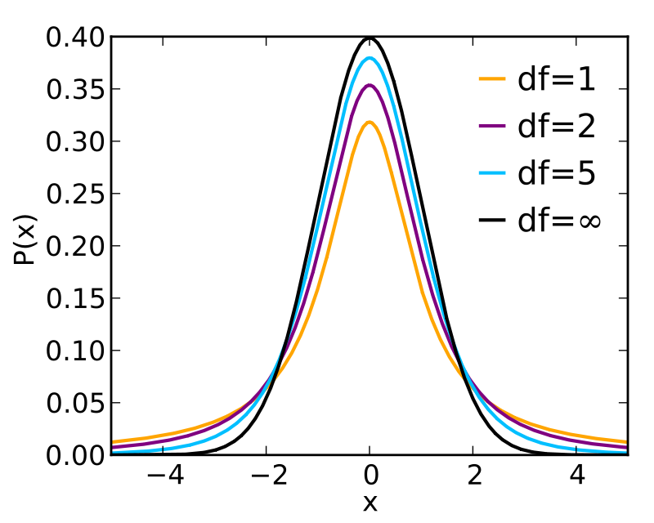
2.8-A distribuição t de Student
É possível mostrar que a distribuição de probabilidade de uma grandeza física, para uma amostra finita, é uma distribuição t de Student, que é mais larga do que a normal (df=N-1):

Slide 21
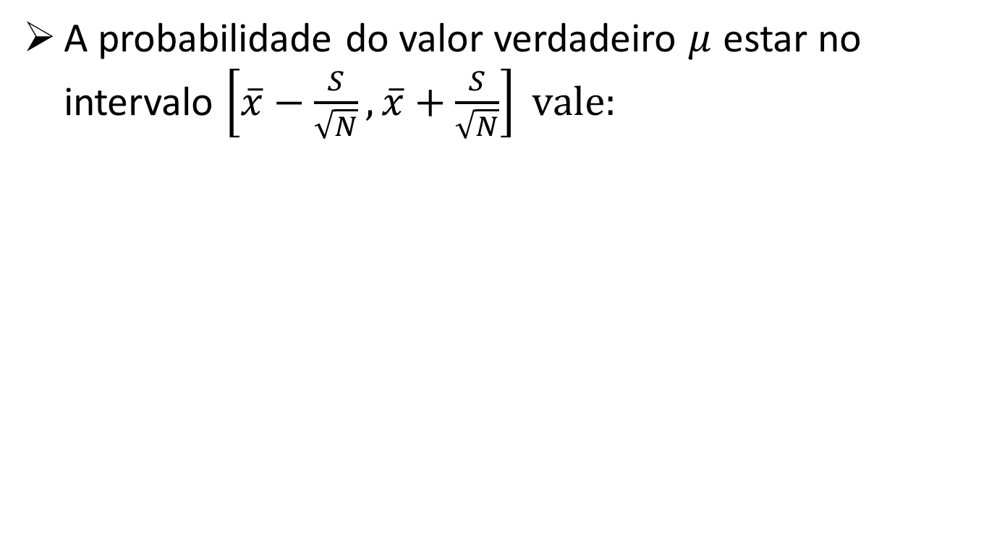
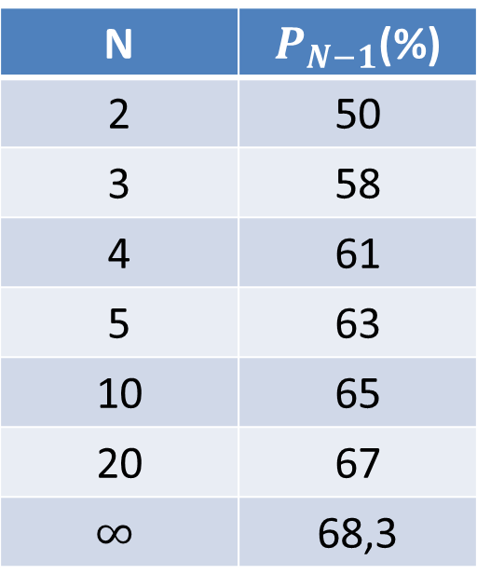
2.9-O fator t de Student
N
2 | 50
3 | 58
4 | 61
5 | 63
10 | 65
20 | 67
 | 68,3

Slide 22
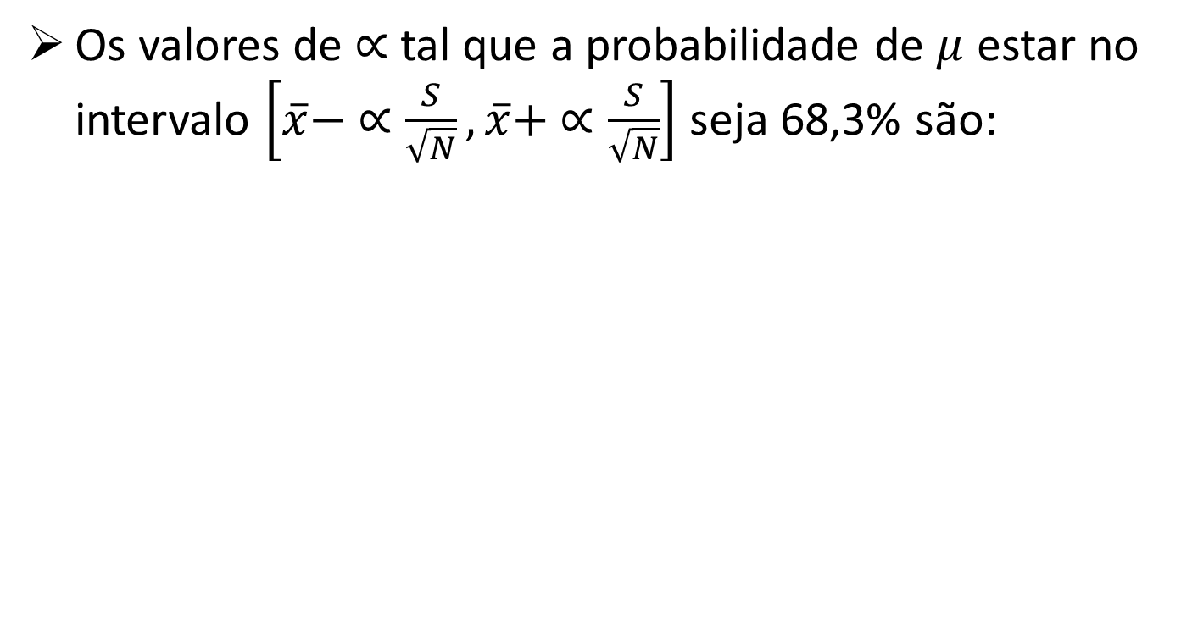
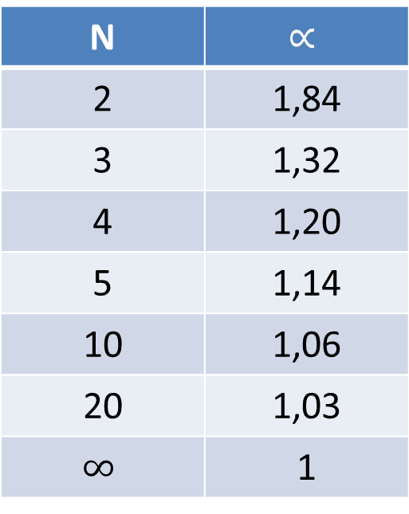
2.10-O fator t de Student
N
2 | 1,84
3 | 1,32
4 | 1,20
5 | 1,14
10 | 1,06
20 | 1,03
 | 1

Slide 23
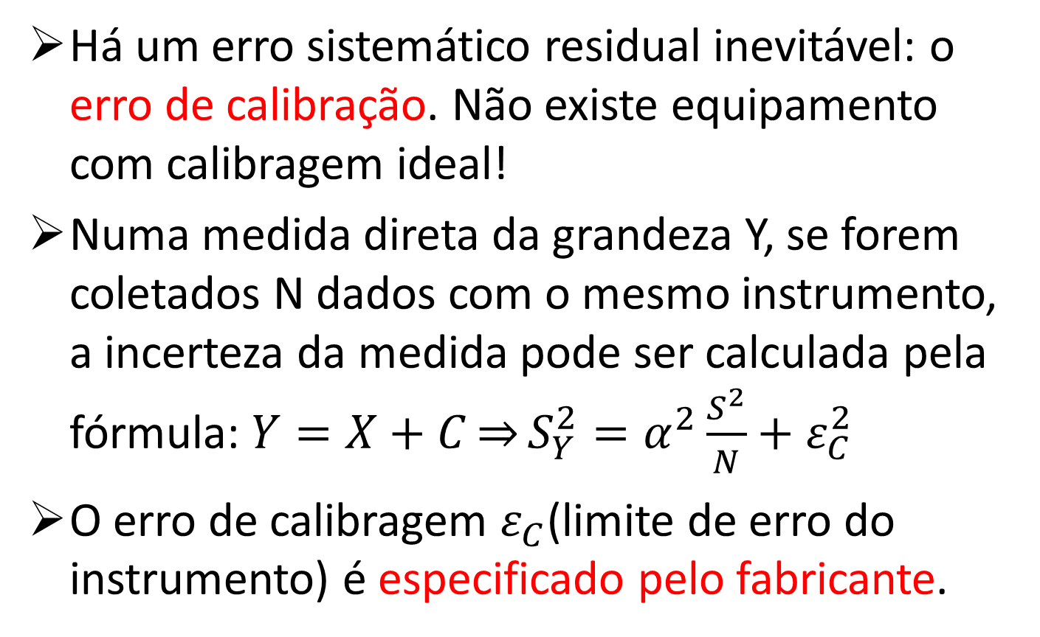
2.10 – Erro de calibração

Slide 24
3- Propagação de erros
Muitas grandezas físicas são medidas indiretamente. O resultado de uma medição indireta de uma dada grandeza se obtém a partir de cálculos com medidas diretas de outras grandezas, com as quais aquela esteja relacionada.
Este resultado não pode ser mais preciso que qualquer das medições diretas efetuadas.

Slide 25
3.1 – Fórmulas

Slide 26
4-Ajuste visual x Método dos mínimos quadrados
Depende de quem analisa
É difícil de ponderar dados com incertezas diferentes
Não é otimizado
Bom para estimativas
Independe de quem analisa
A incerteza dos dados é ponderada
É o ajuste que mais se aproxima dos dados
Mais cálculos (PC)

Slide 27
4-Método dos mínimos quadrados
A relação funcional que melhor se ajusta a um conjunto de dados experimentais é a mais provável!
f(x)
x

Slide 28
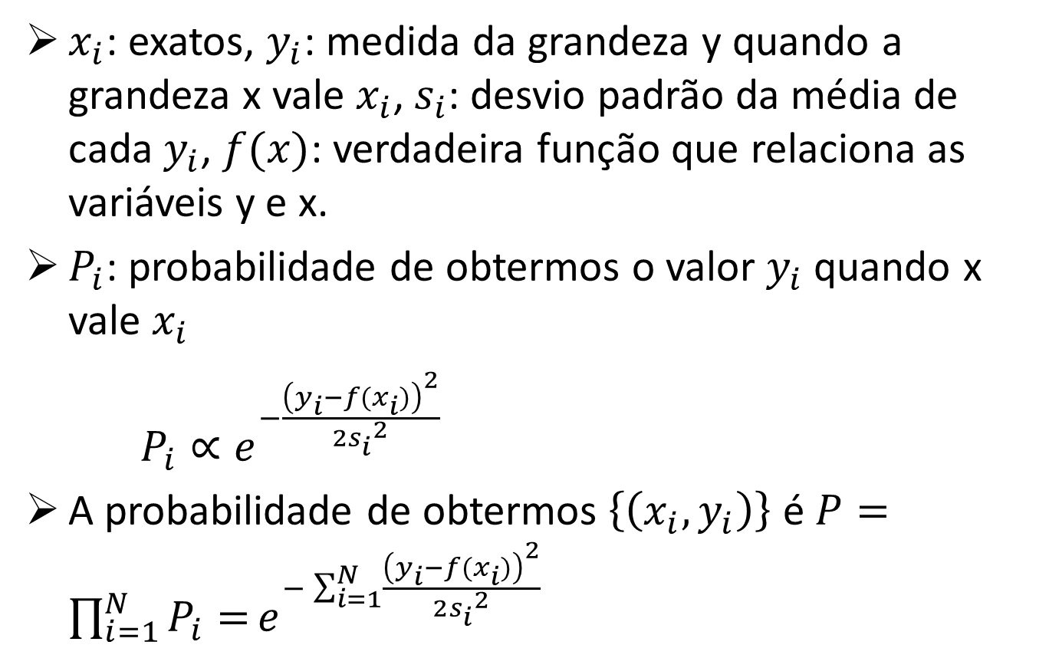
4.1-Princípio da máxima probabilidade

Slide 29
4.1-Princípio da máxima probabilidade

Slide 30
Caso 1: Ajuste de uma constante
Como achar o mínimo de uma função?
Quais os parâmetros a?
Minimizando

Slide 31
Caso 1: Ajuste de uma constante
É a média ponderada!!!

Slide 32
Caso 2: Ajuste de uma Reta
Nosso Caso!
Como achar o mínimo de uma função?
Quais os parâmetros a e b que minimizam?

Slide 33
Caso 2: Ajuste de uma Reta
Minimizando a ...

Slide 34
Caso 2: Ajuste de uma Reta
Minimizando b...

Slide 35
Definindo:

Slide 36
Sistema de duas equações e duas incógnitas:
{
Onde:
Propagando as incertezas

Slide 37
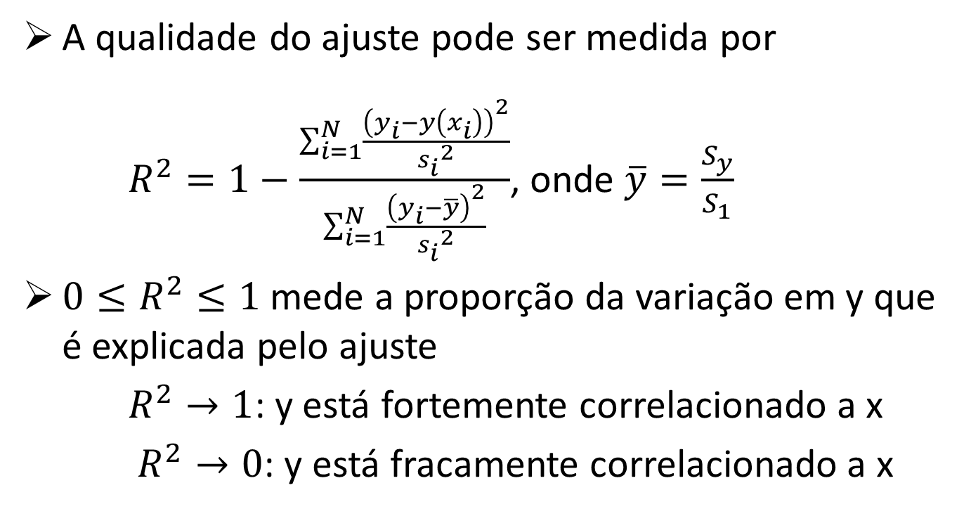
5.1 – Coeficiente de determinação
A qualidade do ajuste pode ser medida por
$R^{2}=1−\frac{\sum_{i=1}^{N}{\frac{{\left(y_{i}−y\left(x_{i}\right)\right)}^{2}}{{s_{i}}^{2}}}}{\sum_{i=1}^{N}{\frac{{\left(y_{i}−\overline{y}\right)}^{2}}{{s_{i}}^{2}}}}$, onde $\overline{y}=\frac{S_{y}}{S_{1}}$
$0≤R^{2}≤1$ mede a proporção da variação em y que é explicada pelo ajuste
$R^{2}→1$: y está fortemente correlacionado a x
$R^{2}→0$: y está fracamente correlacionado a x

Slide 38
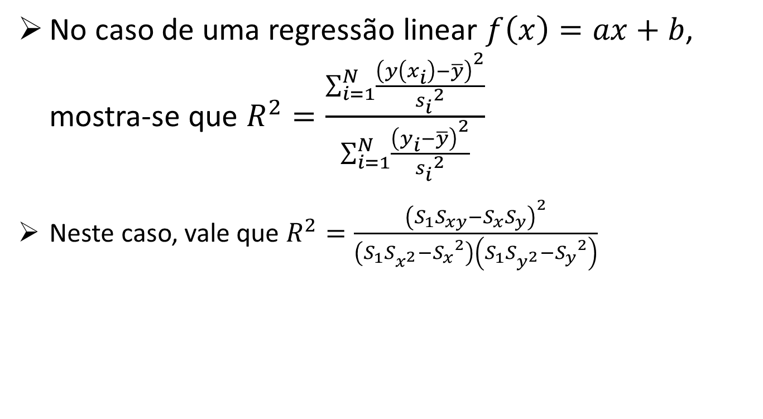
5.1- Caso da regressão linear
No caso de uma regressão linear $f\left(x\right)=ax+b$, mostra-se que $R^{2}=\frac{\sum_{i=1}^{N}{\frac{{\left(y\left(x_{i}\right)−\overline{y}\right)}^{2}}{{s_{i}}^{2}}}}{\sum_{i=1}^{N}{\frac{{\left(y_{i}−\overline{y}\right)}^{2}}{{s_{i}}^{2}}}}$
Neste caso, vale que $R^{2}=\frac{{\left(S_{1}S_{xy}−S_{x}S_{y}\right)}^{2}}{\left(S_{1}S_{x^{2}}−{S_{x}}^{2}\right)\left(S_{1}S_{y^{2}}−{S_{y}}^{2}\right)}$

Slide 39
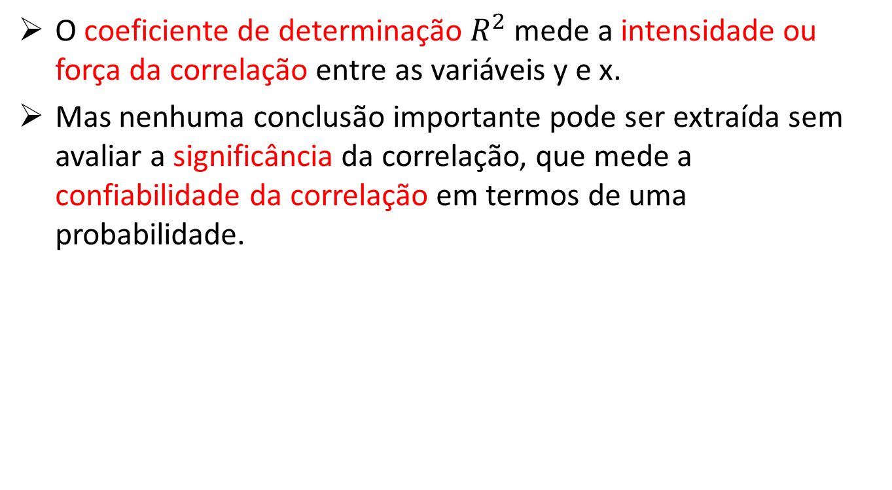
5.2-Testes de significância

Slide 40

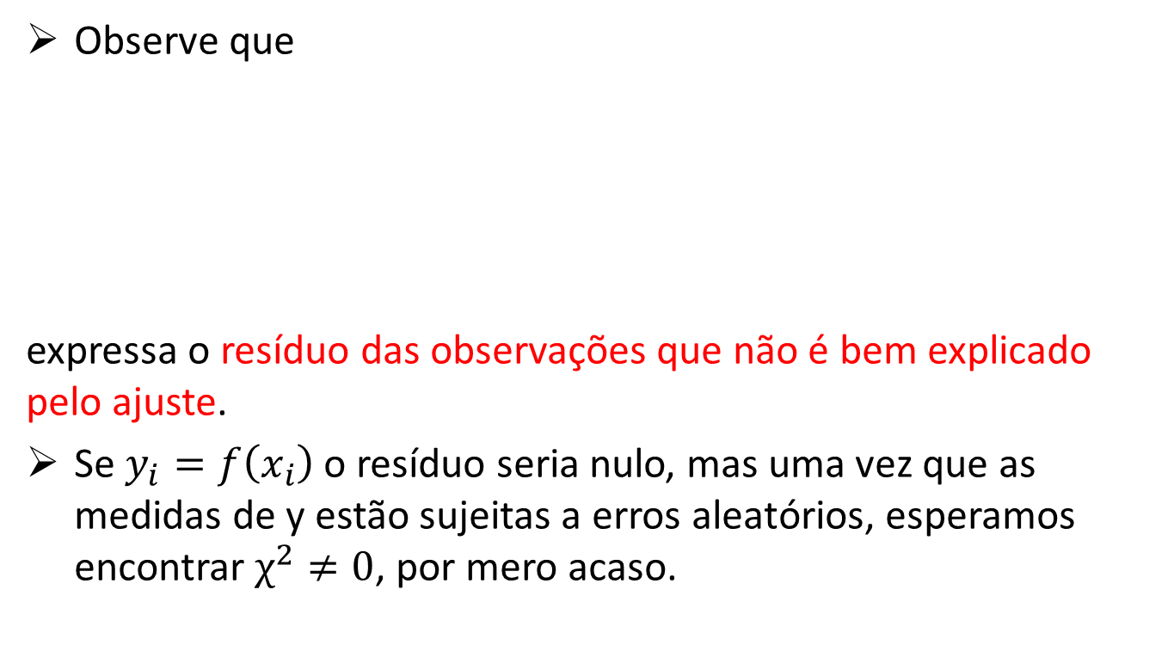
5.2-Distribuição de $χ^{2}$
Observe que
expressa o resíduo das observações que não é bem explicado pelo ajuste.
Se $y_{i}=f\left(x_{i}\right)$ o resíduo seria nulo, mas uma vez que as medidas de y estão sujeitas a erros aleatórios, esperamos encontrar $χ^{2}≠0$, por mero acaso.

Slide 41
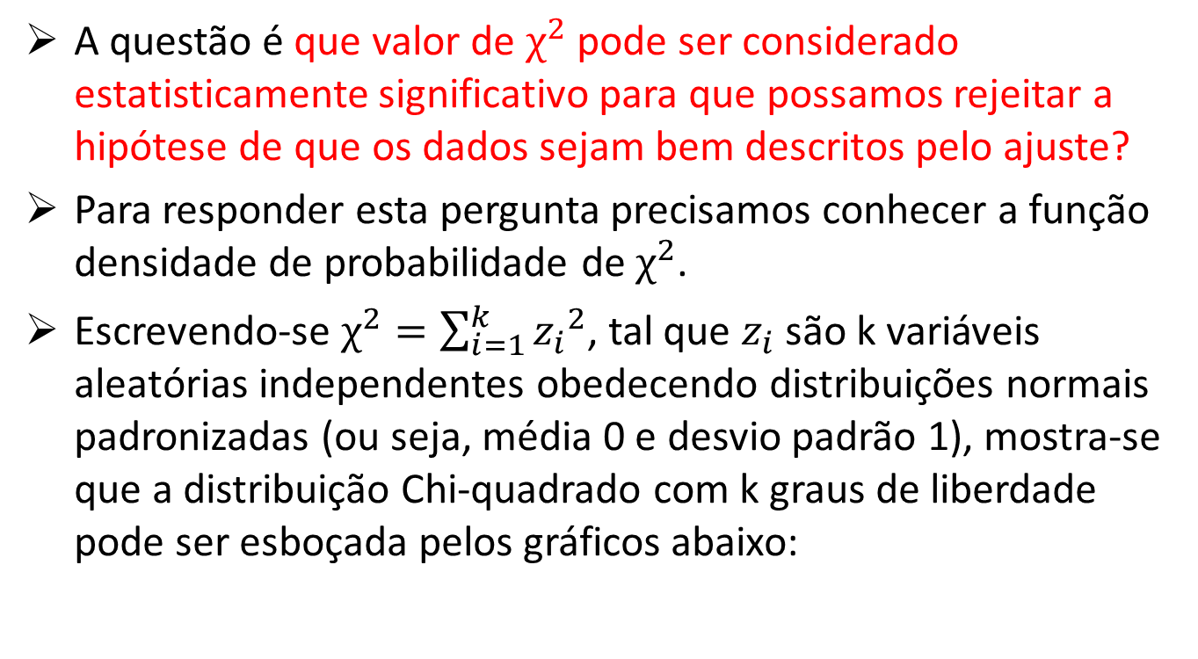
5.2-Distribuição de $χ^{2}$
A questão é que valor de $χ^{2}$ pode ser considerado estatisticamente significativo para que possamos rejeitar a hipótese de que os dados sejam bem descritos pelo ajuste?
Para responder esta pergunta precisamos conhecer a função densidade de probabilidade de $χ^{2}$.
Escrevendo-se $χ^{2}=\sum_{i=1}^{k}{{z_{i}}^{2}}$, tal que $z_{i}$ são k variáveis aleatórias independentes obedecendo distribuições normais padronizadas (ou seja, média 0 e desvio padrão 1), mostra-se que a distribuição Chi-quadrado com k graus de liberdade pode ser esboçada pelos gráficos abaixo:

Slide 42
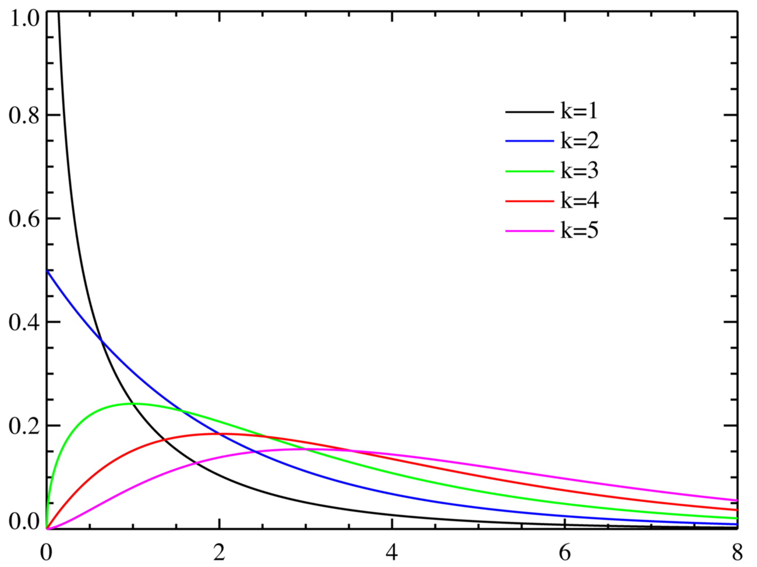
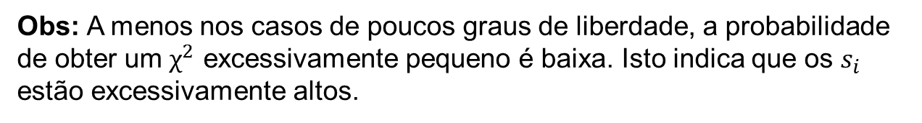
5.2-Distribuição de $χ^{2}$
Obs: A menos nos casos de poucos graus de liberdade, a probabilidade de obter um $χ^{2}$ excessivamente pequeno é baixa. Isto indica que os $s_{i}$ estão excessivamente altos.

Slide 43


5.2-Distribuição de $χ^{2}$
Podemos calcular a probabilidade de se obter um valor de $χ^{2}>{χ^{2}}_{c}$
usando a tabela:

Slide 44
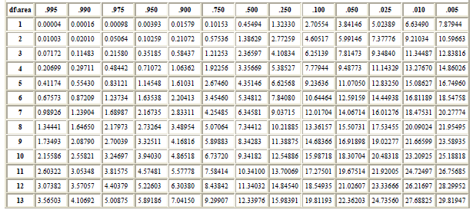
5.2-Distribuição de $χ^{2}$

Slide 45

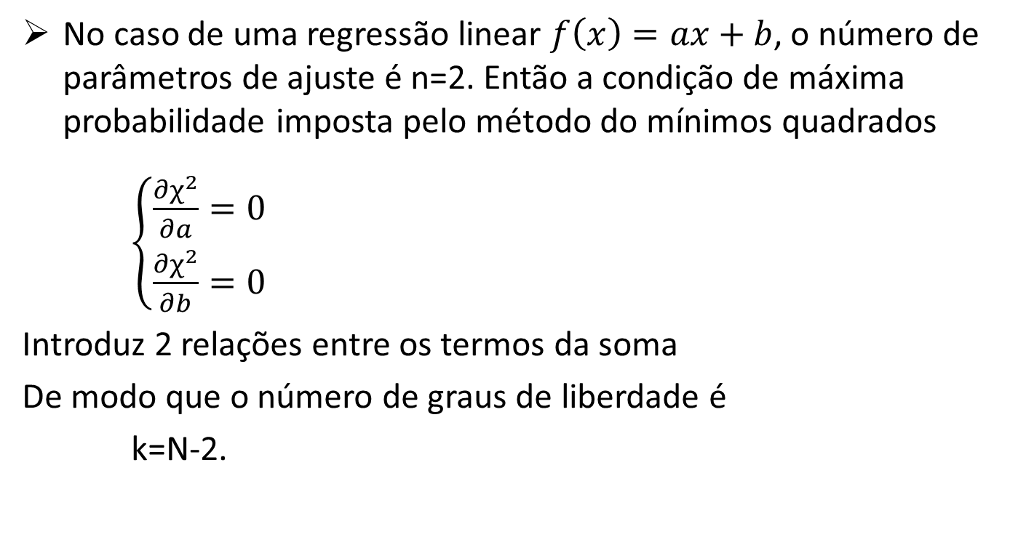
5.2-Distribuição de $χ^{2}$
No caso de uma regressão linear $f\left(x\right)=ax+b$, o número de parâmetros de ajuste é n=2. Então a condição de máxima probabilidade imposta pelo método do mínimos quadrados
$\left\{\begin{aligned}\frac{∂χ^{2}}{∂a}=0 \\ \frac{∂χ^{2}}{∂b}=0\end{aligned}\right.$
Introduz 2 relações entre os termos da soma
De modo que o número de graus de liberdade é
k=N-2.

Slide 46
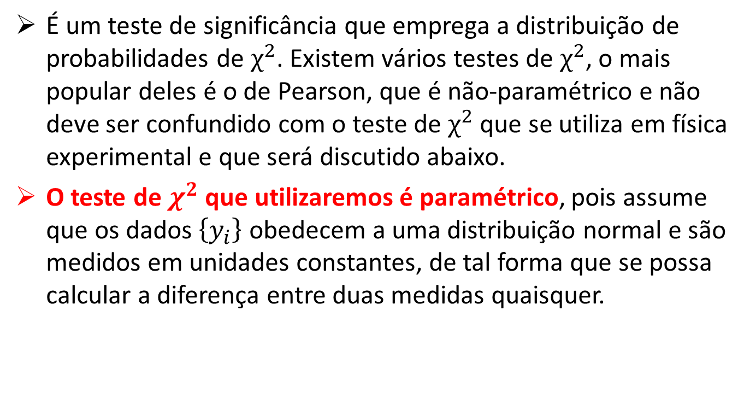

5.3-Teste de $χ^{2}$
É um teste de significância que emprega a distribuição de probabilidades de $χ^{2}$. Existem vários testes de $χ^{2}$, o mais popular deles é o de Pearson, que é não-paramétrico e não deve ser confundido com o teste de $χ^{2}$ que se utiliza em física experimental e que será discutido abaixo.
O teste de $χ^{2}$ que utilizaremos é paramétrico, pois assume que os dados $\left\{y_{i}\right\}$ obedecem a uma distribuição normal e são medidos em unidades constantes, de tal forma que se possa calcular a diferença entre duas medidas quaisquer.

Slide 47
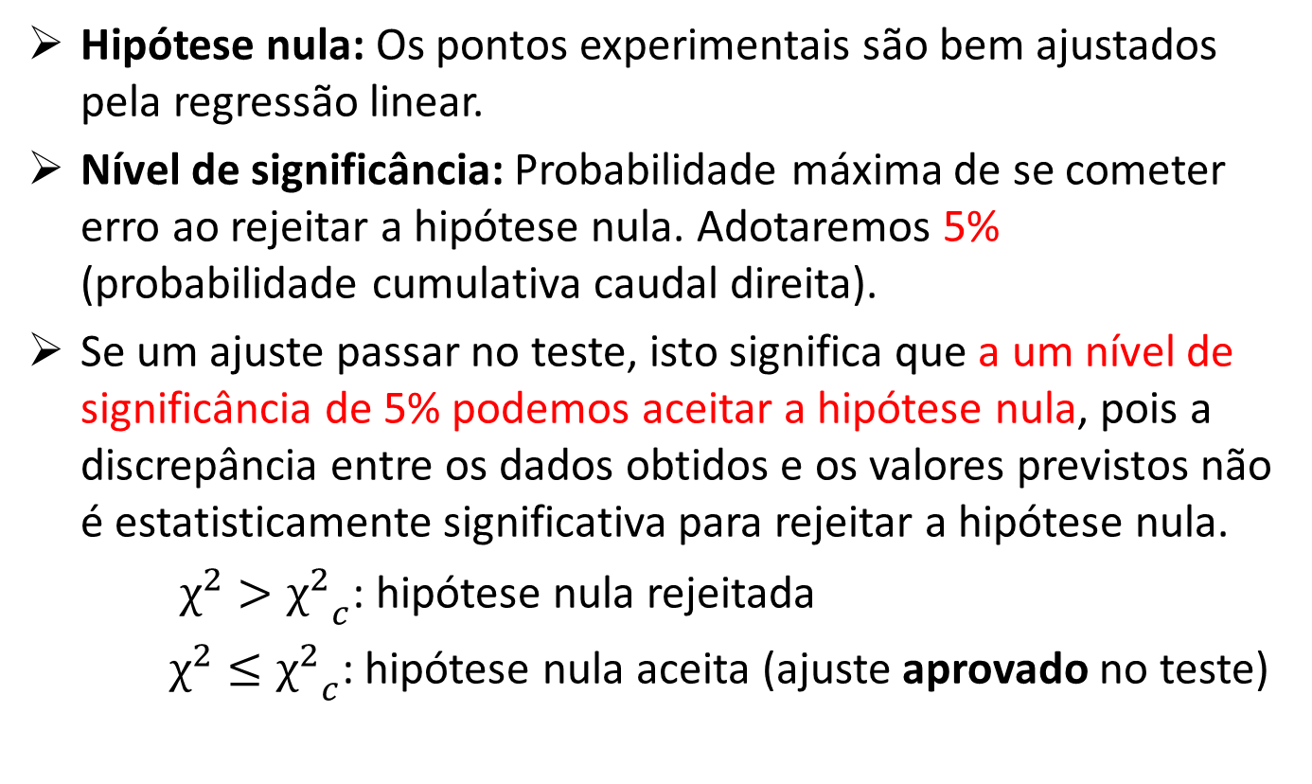

5.3-Teste de $χ^{2}$
Hipótese nula: Os pontos experimentais são bem ajustados pela regressão linear.
Nível de significância: Probabilidade máxima de se cometer erro ao rejeitar a hipótese nula. Adotaremos 5% (probabilidade cumulativa caudal direita).
Se um ajuste passar no teste, isto significa que a um nível de significância de 5% podemos aceitar a hipótese nula, pois a discrepância entre os dados obtidos e os valores previstos não é estatisticamente significativa para rejeitar a hipótese nula.
$χ^{2}>{χ^{2}}_{c}$: hipótese nula rejeitada
$χ^{2}≤{χ^{2}}_{c}$: hipótese nula aceita (ajuste aprovado no teste)

Slide 48
6-Exercícios
Calcule b e sua incerteza por mínimos quadrados, no caso linear f=bx.
Determine a, b e suas respectivas incertezas, para a função y(x)=a+bx que melhor ajusta os dados:
t(s) | x(cm) | s(cm)
1 | 1,06 | 0,15
2 | 2,19 | 0,15
3 | 3,12 | 0,15
4 | 4,12 | 0,15
5 | 5,32 | 0,15
6 | 6,31 | 0,15
7 | 7,55 | 0,15
8 | 8,11 | 0,15
9 | 9,10 | 0,15
10 | 10,23 | 0,15

Slide 49
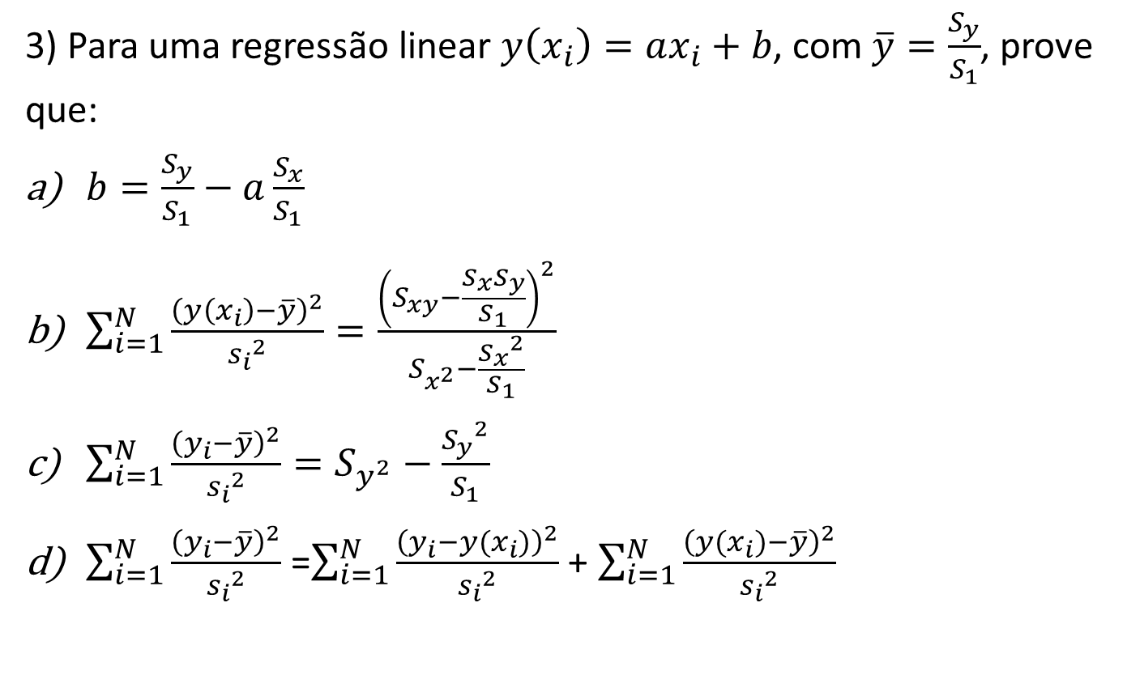
6-Exercícios
3) Para uma regressão linear $y\left(x_{i}\right)=ax_{i}+b$, com $\overline{y}=\frac{S_{y}}{S_{1}}$, prove que:
$b=\frac{S_{y}}{S_{1}}−a\frac{S_{x}}{S_{1}}$
$\sum_{i=1}^{N}{\frac{{\left(y\left(x_{i}\right)−\overline{y}\right)}^{2}}{{s_{i}}^{2}}}=\frac{{\left(S_{xy}−\frac{S_{x}S_{y}}{S_{1}}\right)}^{2}}{S_{x^{2}}−\frac{{S_{x}}^{2}}{S_{1}}}$
$\sum_{i=1}^{N}{\frac{{\left(y_{i}−\overline{y}\right)}^{2}}{{s_{i}}^{2}}}=S_{y^{2}}−\frac{{S_{y}}^{2}}{S_{1}}$
$\sum_{i=1}^{N}{\frac{{\left(y_{i}−\overline{y}\right)}^{2}}{{s_{i}}^{2}}}$ =$\sum_{i=1}^{N}{\frac{{\left(y_{i}−y(x_{i})\right)}^{2}}{{s_{i}}^{2}}}$ + $\sum_{i=1}^{N}{\frac{{\left(y(x_{i})−\overline{y}\right)}^{2}}{{s_{i}}^{2}}}$

Slide 50

6-Exercícios
4) Use os resultados do exercício 3 para mostrar que:
$R^{2}=\frac{\sum_{i=1}^{N}{\frac{{\left(y\left(x_{i}\right)−\overline{y}\right)}^{2}}{{s_{i}}^{2}}}}{\sum_{i=1}^{N}{\frac{{\left(y_{i}−\overline{y}\right)}^{2}}{{s_{i}}^{2}}}}$
$R^{2}=\frac{{\left(S_{1}S_{xy}−S_{x}S_{y}\right)}^{2}}{\left(S_{1}S_{x^{2}}−{S_{x}}^{2}\right)\left(S_{1}S_{y^{2}}−{S_{y}}^{2}\right)}$.

Slide 51
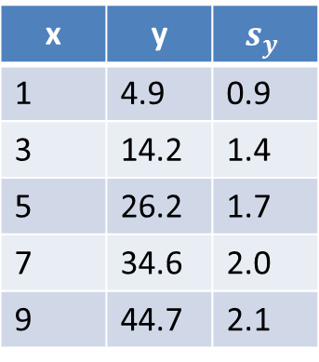
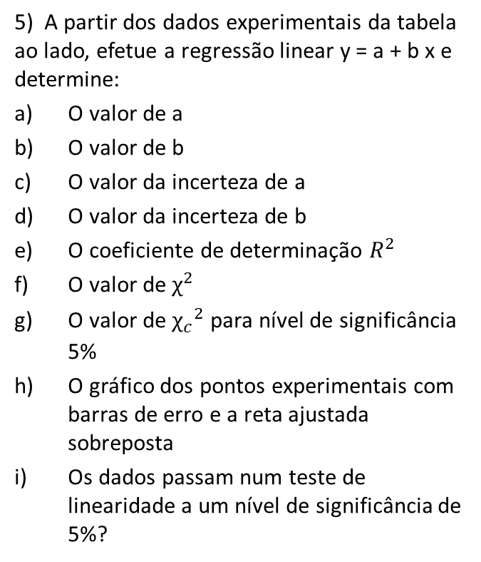
6-Exercícios
5) A partir dos dados experimentais da tabela ao lado, efetue a regressão linear y = a + b x e determine:
O valor de a
O valor de b
O valor da incerteza de a
O valor da incerteza de b
O coeficiente de determinação $R^{2}$
O valor de $χ^{2}$
O valor de ${χ_{c}}_{}^{2}$ para nível de significância 5%
O gráfico dos pontos experimentais com barras de erro e a reta ajustada sobreposta
Os dados passam num teste de linearidade a um nível de significância de 5%?
x | y | $$s_{y}$$
1 | 4.9 | 0.9
3 | 14.2 | 1.4
5 | 26.2 | 1.7
7 | 34.6 | 2.0
9 | 44.7 | 2.1

Slide 52
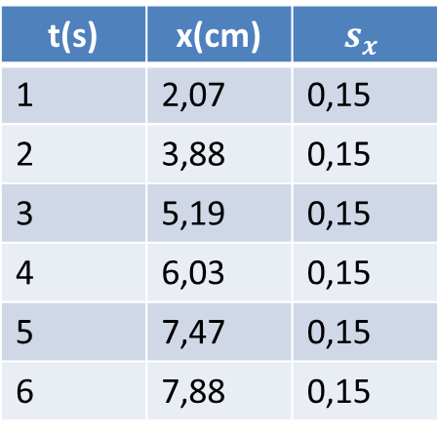
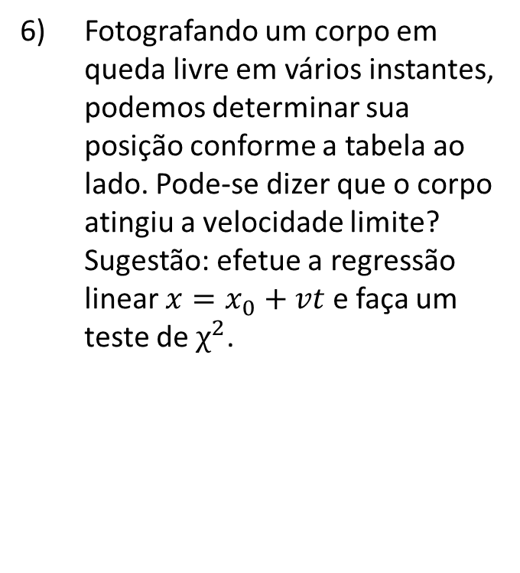
6-Exercícios
Fotografando um corpo em queda livre em vários instantes, podemos determinar sua posição conforme a tabela ao lado. Pode-se dizer que o corpo atingiu a velocidade limite? Sugestão: efetue a regressão linear $x=x_{0}+vt$ e faça um teste de $χ^{2}$.
t(s) | x(cm) | $$s_{x}$$
1 | 2,07 | 0,15
2 | 3,88 | 0,15
3 | 5,19 | 0,15
4 | 6,03 | 0,15
5 | 7,47 | 0,15
6 | 7,88 | 0,15

Slide 53

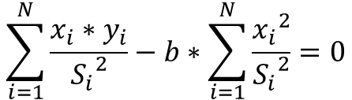
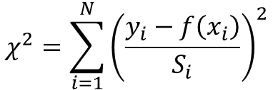
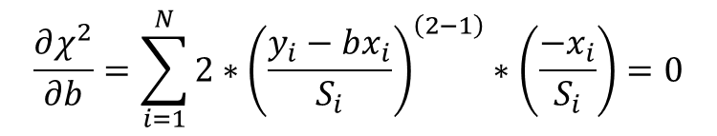

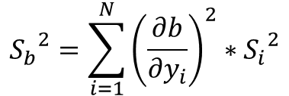
Resolução exercício 1
$$χ^{2}=\sum_{i=1}^{N}{{\left(\frac{y_{i}−f\left(x_{i}\right)}{S_{i}}\right)}^{2}}$$
Eq. (1)
$$f\left(x_{i}\right)=b∗x_{i}$$
Eq. (2)
$${S_{b}}^{2}=\sum_{i=1}^{N}{{\left(\frac{∂b}{{∂y}_{i}}\right)}^{2}∗{S_{i}}^{2}}$$
Eq. (3)
Substituindo a Eq. (2) na Eq. (1) e minimizando $χ^{2}$ em relação a b temos:
$$\frac{∂χ^{2}}{∂b}=\sum_{i=1}^{N}{2∗{\left(\frac{y_{i}−bx_{i}}{S_{i}}\right)}^{\left(2−1\right)}∗\left(\frac{−x_{i}}{S_{i}}\right)=0}$$
$$\sum_{i=1}^{N}{\frac{x_{i}∗y_{i}}{{S_{i}}^{2}}}−b∗\sum_{i=1}^{N}{\frac{{x_{i}}^{2}}{{S_{i}}^{2}}=0}$$

Slide 54



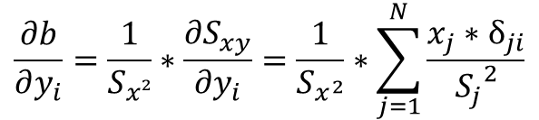
$$b=\frac{\sum_{i=1}^{N}{\frac{x_{i}∗y_{i}}{{S_{i}}^{2}}}}{\sum_{i=1}^{N}{\frac{{x_{i}}^{2}}{{S_{i}}^{2}}}}= \frac{S_{xy}}{S_{x²}}$$
Usando a notação
$$δ_{ij}=\left\{\begin{aligned}0, se i≠j \\ 1, se i=j\end{aligned}\right.$$
Temos que:
$$\frac{∂b}{∂y_{i}}=\frac{1}{S_{x²}}∗\frac{∂S_{xy}}{∂y_{i}}=\frac{1}{S_{x^{2}}}∗\sum_{j=1}^{N}{\frac{x_{j}∗δ_{ji}}{{S_{j}}^{2}}}$$
$$\frac{∂b}{∂y_{i}}=\frac{1}{S_{x²}}∗\frac{x_{i}}{S_{i²}}$$

Slide 55

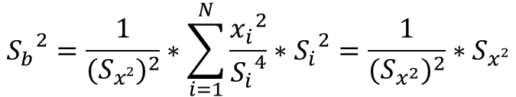
Então, utilizando a Eq. (3), temos:
$${S_{b}}^{2}=\frac{1}{{{(S}_{x²})}^{2}}∗\sum_{i=1}^{N}{\frac{{x_{i}}^{2}}{{S_{i}}^{4}}∗{S_{i}}^{2}}=\frac{1}{{(S_{x^{2}})}^{2}}∗S_{x²}$$
$$S_{b}=\sqrt{\frac{1}{S_{x²}}}$$

Slide 56
Resolução exercício 2 – utilizando a planilha de regressão linear:
x | y | s | S₁ | S_{x} | S_{xx} | S_{yx} | S_{y} | S_{yy} | y(x) = a x + b | χ²
1 | 1,06 | 0,15 | 44,44444 | 44,44444 | 44,44444 | 47,11111 | 47,11111 | 49,93778 | 1,152909091 | 0,383649
2 | 2,19 | 0,15 | 44,44444 | 88,88889 | 177,7778 | 194,6667 | 97,33333 | 213,16 | 2,165818182 | 0,025989
3 | 3,12 | 0,15 | 44,44444 | 133,3333 | 400 | 416 | 138,6667 | 432,64 | 3,178727273 | 0,153284
4 | 4,12 | 0,15 | 44,44444 | 177,7778 | 711,1111 | 732,4444 | 183,1111 | 754,4178 | 4,191636364 | 0,228079
5 | 5,32 | 0,15 | 44,44444 | 222,2222 | 1111,111 | 1182,222 | 236,4444 | 1257,884 | 5,204545455 | 0,592433
6 | 6,31 | 0,15 | 44,44444 | 266,6667 | 1600 | 1682,667 | 280,4444 | 1769,604 | 6,217454545 | 0,380652
7 | 7,55 | 0,15 | 44,44444 | 311,1111 | 2177,778 | 2348,889 | 335,5556 | 2533,444 | 7,230363636 | 4,540774
8 | 8,11 | 0,15 | 44,44444 | 355,5556 | 2844,444 | 2883,556 | 360,4444 | 2923,204 | 8,243272727 | 0,789405
9 | 9,1 | 0,15 | 44,44444 | 400 | 3600 | 3640 | 404,4444 | 3680,444 | 9,256181818 | 1,084123
10 | 10,23 | 0,15 | 44,44444 | 444,4444 | 4444,444 | 4546,667 | 454,6667 | 4651,24 | 10,26909091 | 0,067916
10 |  |  | 444,4444 | 2444,444 | 17111,11 | 17674,22 | 2538,222 | 18265,98 |  | 8,246303
Colunas1 | Colunas2
Δ | 1629629,63
a | 1,012909091
b | 0,14
s_{a} | 0,016514456
s_{b} | 0,102469508
R² | 0,997812762
χ²_{C} | 15,50731306
k | 8
Teste | APROVADO

Slide 57
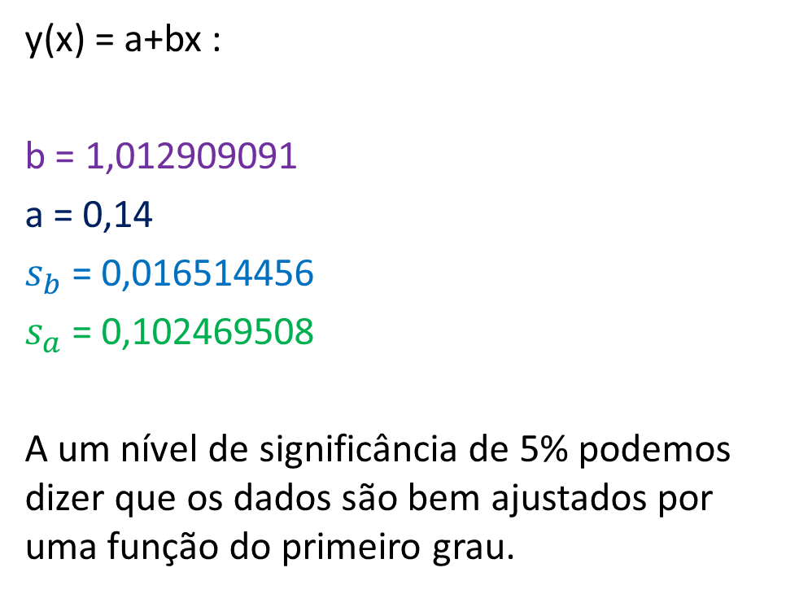
Colunas1 | Colunas2
Δ | 1629629,63
a | 1,012909091
b | 0,14
s_{a} | 0,016514456
s_{b} | 0,102469508
R² | 0,997812762
χ²_{C} | 15,50731306
k | 8
Teste | APROVADO
y(x) = a+bx :
b = 1,012909091
a = 0,14
$s_{b}$ = 0,016514456
$s_{a}$ = 0,102469508
A um nível de significância de 5% podemos dizer que os dados são bem ajustados por uma função do primeiro grau.
Note que a tabela em cinza foi gerada pela planilha de regressão linear. Assim, foram adotadas cores diferentes para indicar de onde foram extraídos os resultados exigidos no enunciado.

Slide 58





Resolução exercício 3:
Dados:
$$y\left(x_{i}\right)=a∗x_{i}+b$$
Eq. (1)
$$\overset{̿}{y}=\frac{S_{y}}{S_{1}}$$
Eq. (2)
$$a=\frac{S_{yx}∗S_{1}−S_{y}∗S_{x}}{∆}$$
Eq. (3)
$$b=\frac{S_{y}∗S_{x²}−S_{yx}∗S_{x}}{∆}$$
Eq. (4)
Eq. (5)
$$∆=S_{x²}∗S_{1}−{S_{x}}^{2}$$

Slide 59
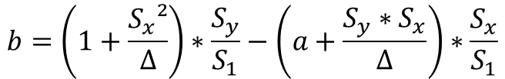
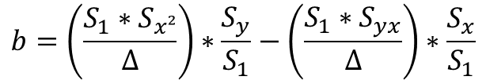

a) Multiplicando o numerador e o denominador da Eq. (4) por S1, temos:
$$b=\left(\frac{S_{1}∗S_{x²}}{∆}\right)∗\frac{S_{y}}{S_{1}}−\left(\frac{S_{1}∗S_{yx}}{∆}\right)∗\frac{S_{x}}{S_{1}}$$
Substituindo a Eq. (5) no primeiro termo e a Eq. (3) no segundo termo:
$$b=\left(1+\frac{S_{x}²}{∆}\right)∗\frac{S_{y}}{S_{1}}−\left(a+\frac{S_{y}∗S_{x}}{∆}\right)∗\frac{S_{x}}{S_{1}}$$
$$b=\frac{S_{y}}{S_{1}}−a∗\frac{S_{x}}{S_{1}}$$

Slide 60
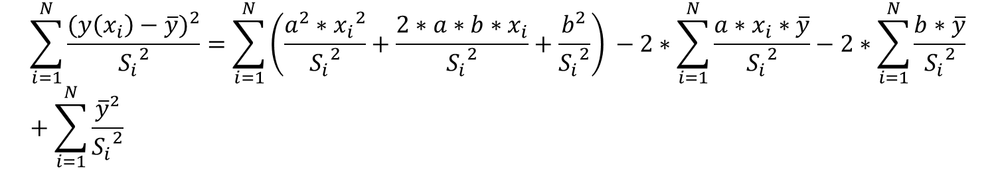
b) Efetuando o produto notável no numerador e substituindo a Eq. (1):
$$\sum_{i=1}^{N}{\frac{{(y\left(x_{i}\right)−\overline{y})}^{2}}{{S_{i}}^{2}}=\sum_{i=1}^{N}{\left(\frac{a^{2}∗{x_{i}}^{2}}{{S_{i}}^{2}}+\frac{2∗a∗b∗x_{i}}{{S_{i}}^{2}}+\frac{b^{2}}{{S_{i}}^{2}}\right) }−2∗\sum_{i=1}^{N}{\frac{a∗x_{i}∗\overline{y}}{{S_{i}}^{2}}}}−2∗\sum_{i=1}^{N}{\frac{b∗\overline{y}}{{S_{i}}^{2}}}+\sum_{i=1}^{N}{\frac{\overline{y}²}{{S_{i}}^{2}}}$$
Usando a propriedade associativa da somatória, fatorando as constantes, substituindo a Eq. (2) e empregando a notação dos “S”, temos:
$$\sum_{i=1}^{N}{\frac{{(y\left(x_{i}\right)−\overline{y})}^{2}}{{S_{i}}^{2}}=}a^{2}∗S_{x^{2}}+2∗a∗b∗S_{x}+b^{2}∗S_{1}−\frac{2∗a∗S_{x}∗S_{y}}{S_{1}}−2∗b∗S_{y}+\frac{{S_{y}}^{2}}{S_{1}}$$
Substituindo o resultado do item a) e simplificando, obtemos:
$$\sum_{i=1}^{N}{\frac{{(y\left(x_{i}\right)−\overline{y})}^{2}}{{S_{i}}^{2}}=}a^{2}∗(S_{x^{2}}−\frac{{S_{x}}^{2}}{S_{1}})$$

Slide 61

Substituindo a Eq. (3) e simplificando:
$$\sum_{i=1}^{N}{\frac{{(y\left(x_{i}\right)−\overline{y})}^{2}}{{S_{i}}^{2}}=}\frac{{(S_{yx}−\frac{S_{y}∗S_{x}}{S_{1}})}^{2}}{S_{x²}−\frac{{S_{x}}^{2}}{S_{1}}}$$

Slide 62
c) Efetuando o produto notável no numerador, usando a propriedade associativa da somatória, fatorando as constantes e empregando a notação dos “S”, temos:
$$\sum_{i=1}^{N}{\frac{{(y_{i}−\overline{y})}^{2}}{{S_{i}}^{2}}=}S_{y²}−2∗\overline{y}∗S_{y}+{\overline{y}}^{2}∗S_{1}$$
Substituindo a Eq. (2) e simplificando:
$$\sum_{i=1}^{N}{\frac{{(y_{i}−\overline{y})}^{2}}{{S_{i}}^{2}}=}S_{y²}−\frac{{S_{y}}^{2}}{S_{1}}$$

Slide 63
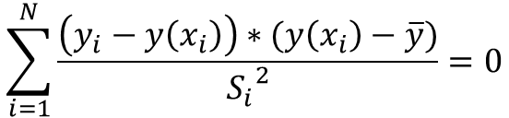
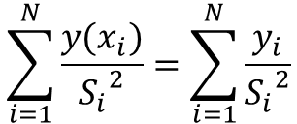
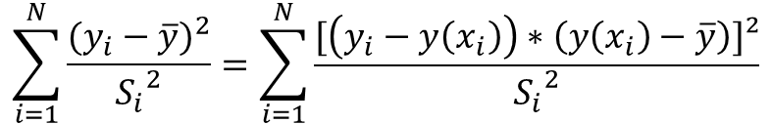
d) Utilizaremos as seguintes equações que serão demonstradas no final:
$$\sum_{i=1}^{N}{\frac{y(x_{i})}{{S_{i}}^{2}}=\sum_{i=1}^{N}{\frac{y_{i}}{{S_{i}}^{2}}}}$$
Eq. (6)
$$\sum_{i=1}^{N}{\frac{\left(y_{i}−y\left(x_{i}\right)\right)∗(y\left(x_{i}\right)−\overline{y})}{{S_{i}}^{2}}=0}$$
Eq. (7)
Adicionando e subtraindo $y\left(x_{i}\right)$ no interior do parêntese no numerador:
$$\sum_{i=1}^{N}{\frac{{(y_{i}−\overline{y})}^{2}}{{S_{i}}^{2}}=\sum_{i=1}^{N}{\frac{[\left(y_{i}−y\left(x_{i}\right)\right)∗\left(y\left(x_{i}\right)−\overline{y}\right)]²}{{S_{i}}^{2}}}}$$

Slide 64
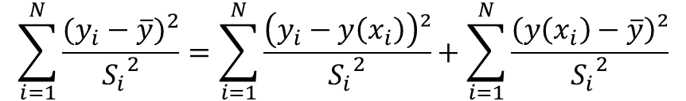
Efetuando o produto notável no numerador, usando a propriedade associativa da somatória, fatorando as constantes e substituindo a Eq. (7), temos:
$$\sum_{i=1}^{N}{\frac{{(y_{i}−\overline{y})}^{2}}{{S_{i}}^{2}}=\sum_{i=1}^{N}{\frac{\left(y_{i}−y\left(x_{i}\right)\right)²}{{S_{i}}^{2}}}+\sum_{i=1}^{N}{\frac{\left(y\left(x_{i}\right)−\overline{y}\right)²}{{S_{i}}^{2}}}}$$

Slide 65
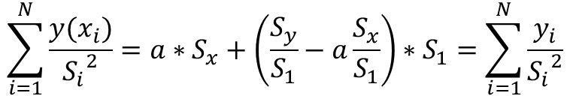
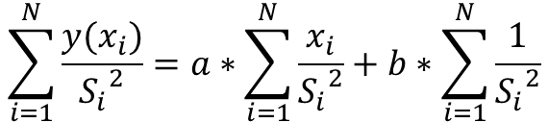
Prova da Eq. (6):
Substituindo a Eq. (1):
$$\sum_{i=1}^{N}{\frac{y(x_{i})}{{S_{i}}^{2}}=a∗\sum_{i=1}^{N}{\frac{x_{i}}{{S_{i}}^{2}}}+b∗\sum_{i=1}^{N}{\frac{1}{{S_{i}}^{2}}}}$$
Substituindo o resultado do item a) empregando a notação dos “S” e simplificando:
$$\sum_{i=1}^{N}{\frac{y(x_{i})}{{S_{i}}^{2}}=a∗S_{x}+\left(\frac{S_{y}}{S_{1}}−a\frac{S_{x}}{S_{1}}\right)∗S_{1}=\sum_{i=1}^{N}{\frac{y_{i}}{{S_{i}}^{2}}}}$$
C.Q.D

Slide 66
Prova da eq. (7):
Utilizando a propriedade associativa da somatória e fatorando as constantes:
$$\sum_{i=1}^{N}{\frac{\left(y_{i}−y\left(x_{i}\right)\right)∗(y\left(x_{i}\right)−\overline{y})}{{S_{i}}^{2}}=\sum_{i=1}^{N}{\frac{y_{i}∗y\left(x_{i}\right)}{{S_{i}}^{2}}−\sum_{i=1}^{N}{\frac{y²\left(x_{i}\right)}{{S_{i}}^{2}}+\overline{y}∗(\sum_{i=1}^{N}{\frac{y\left(x_{i}\right)}{{S_{i}}^{2}}−\sum_{i=1}^{N}{\frac{y_{i}}{{S_{i}}^{2}})}}}}}$$
Substituindo a Eq. (6) e a Eq. (1), temos:
$$\sum_{i=1}^{N}{\frac{\left(y_{i}−y\left(x_{i}\right)\right)∗(y\left(x_{i}\right)−\overline{y})}{{S_{i}}^{2}}=a\sum_{i=1}^{N}{\frac{y_{i}∗x_{i}}{{S_{i}}^{2}}+b\sum_{i=1}^{N}{\frac{y_{i}}{{S_{i}}^{2}}−(a²\sum_{i=1}^{N}{\frac{{x_{i}}^{2}}{{S_{i}}^{2}}+2∗a∗b\sum_{i=1}^{N}{\frac{x_{i}}{{S_{i}}^{2}}+b^{2}∗S_{1})}}}}}$$
Utilizando o resultado do item a), empregando a notação dos “S” e simplificando:
$$\sum_{i=1}^{N}{\frac{\left(y_{i}−y\left(x_{i}\right)\right)∗(y\left(x_{i}\right)−\overline{y})}{{S_{i}}^{2}}=a∗\left(S_{xy}−\frac{S_{x}∗S_{y}}{S_{1}}\right)−a^{2}∗\left(S_{x²}−\frac{{S_{x}}^{2}}{S_{1}}\right)}$$

Slide 67
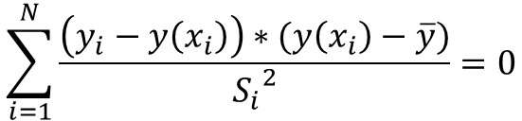
Substituindo a Eq. (3) e a Eq. (5):
$$\sum_{i=1}^{N}{\frac{\left(y_{i}−y\left(x_{i}\right)\right)∗(y\left(x_{i}\right)−\overline{y})}{{S_{i}}^{2}}=0}$$
C.Q.D

Slide 68

Resolução exercício 4:
a) Empregando o resultado do item d) do exercício 3), a definição geral do R² se reduz a
$$R^{2}=\frac{\sum_{i=1}^{N}{\frac{{\left(y\left(x_{i}\right)−\overline{y}\right)}^{2}}{{S_{i}}^{2}}}}{\sum_{i=1}^{N}{\frac{{\left(y_{i}−\overline{y}\right)}^{2}}{{S_{i}}^{2}}}}$$

Slide 69

b) Substituindo os resultados dos itens b) e c) do exercício 3), respectivamente, no numerador e no denominador do item a) do exercício 4) e simplificando, obtemos:
$$R^{2}=\frac{{(S_{1}∗S_{xy}−S_{y}∗S_{x})}^{2}}{(S_{1}∗S_{y^{2}}−{S_{y}}^{2})(S_{1}∗S_{x^{2}}−{S_{x}}^{2})}$$

Slide 70
Resolução exercício 5 – utilizando a planilha de regressão linear:
x | y | s | S₁ | S_{x} | S_{xx} | S_{yx} | S_{y} | S_{yy} | y(x) = a x + b | Χ²²
1 | 4,9 | 0,9 | 1,234568 | 1,234568 | 1,234568 | 6,049383 | 6,049383 | 29,64198 | 4,848711881 | 0,003247
3 | 14,2 | 1,4 | 0,510204 | 1,530612 | 4,591837 | 21,73469 | 7,244898 | 102,8776 | 14,88509085 | 0,239464
5 | 26,2 | 1,7 | 0,346021 | 1,730104 | 8,650519 | 45,32872 | 9,065744 | 237,5225 | 24,92146982 | 0,565619
7 | 34,6 | 2 | 0,25 | 1,75 | 12,25 | 60,55 | 8,65 | 299,29 | 34,95784878 | 0,032014
9 | 44,7 | 2,1 | 0,226757 | 2,040816 | 18,36735 | 91,22449 | 10,13605 | 453,0816 | 44,99422775 | 0,01963
5 |  |  | 2,56755 | 8,2861 | 45,09427 | 224,8873 | 41,14608 | 1122,414 |  | 0,859975
Colunas1 | Colunas2
Δ | 47,122342
a | 5,0181895
b | -0,169478
s_{a} | 0,2334243
s_{b} | 0,9782441
R² | 0,9981427
χ²_{C} | 7,8147279
k | 3
Teste | APROVADO
y = a + bx :
-0,169478
5,0181895
0,9782441
0,2334243
0,9981427
0,859975
7,8147279
Note que a tabela em azul foi gerada pela planilha de regressão linear. Assim, foram adotadas cores diferentes para indicar de onde foram extraídos os resultados exigidos no enunciado.

Slide 71
h)
i) Através dos cálculos realizados pela planilha de regressão linear, podemos dizer que os dados são bem ajustados por uma função do primeiro grau, a um nível de significância de 5%.

Slide 72

Resolução exercício 6 – utilizando a planilha de regressão linear:
x | y | s | S₁ | S_{x} | S_{xx} | S_{yx} | S_{y} | S_{yy} | y(x) = a x + b | Χ²²
1 | 2,07 | 0,15 | 44,44444 | 44,44444 | 44,44444 | 92 | 92 | 190,44 | 2,515714286 | 8,829388
2 | 3,88 | 0,15 | 44,44444 | 88,88889 | 177,7778 | 344,8889 | 172,4444 | 669,0844 | 3,677428571 | 1,823786
3 | 5,19 | 0,15 | 44,44444 | 133,3333 | 400 | 692 | 230,6667 | 1197,16 | 4,839142857 | 5,471144
4 | 6,03 | 0,15 | 44,44444 | 177,7778 | 711,1111 | 1072 | 268 | 1616,04 | 6,000857143 | 0,037747
5 | 7,47 | 0,15 | 44,44444 | 222,2222 | 1111,111 | 1660 | 332 | 2480,04 | 7,162571429 | 4,200548
6 | 7,88 | 0,15 | 44,44444 | 266,6667 | 1600 | 2101,333 | 350,2222 | 2759,751 | 8,324285714 | 8,77288
6 |  |  | 266,6667 | 933,3333 | 4044,444 | 5962,222 | 1445,333 | 8912,516 |  | 29,13549
Colunas1 | Colunas2
Δ | 207407,4074
a | 1,161714286
b | 1,354
s_{a} | 0,035856858
s_{b} | 0,1396424
R² | 0,972992907
χ²_{C} | 9,487729037
k | 4
Teste | REPROVADO
Efetuando a regressão linear e o teste do $χ^{2}$ pela planilha de regressão linear, a um nível de significância de 5% , rejeitamos a hipótese nula de que a equação horária do movimento do corpo seja do primeiro grau: $x=x_{0}+vt$(teste reprovado). Logo, não é possível dizer que o corpo atingiu sua velocidade limite.

